Slide 1


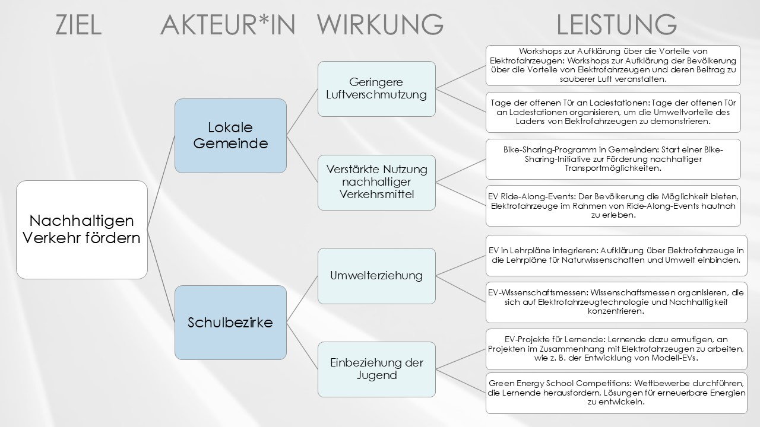
IMPACT-MAPPING-VORLAGE – BEISPIEL
Verwendung dieser Vorlage: Die Impact-Mapping-Vorlage mit oder ohne Beispieldaten ist ideal für Entwickler*innen von Geschäftsstrategien und Softwareentwicklungsteams und ermöglicht die Ausrichtung von strategischen Zielen an umsetzbaren Schritten. Sie unterstützt die Formulierung von Geschäftsstrategien und die Planung von Softwareentwicklungsprojekten, bei denen das Verständnis der Zusammenhänge zwischen Zielen und erforderlichen Maßnahmen von entscheidender Bedeutung ist.
Besonderheiten der Vorlage: Die Stärke der Vorlage liegt in ihrem systematischen Ansatz, mit dem zentrale Ziele in Akteur*innen, Auswirkungen und Leistungen heruntergebrochen werden. Das übersichtliche und logische Layout zeigt die Beziehung zwischen verschiedenen Elementen eines Projekts auf und stellt sicher, dass jeder Schritt mit den übergeordneten Zielen übereinstimmt. Dadurch werden die Strategieformulierung und die Projektausführung optimiert.

Slide 2
ZIEL
AKTEUR*IN
WIRKUNG
LEISTUNG
Nachhaltigen Verkehr fördern
Lokale Gemeinde
Schulbezirke
Umwelterziehung
Geringere Luftverschmutzung
Workshops zur Aufklärung über die Vorteile von Elektrofahrzeugen: Workshops zur Aufklärung der Bevölkerung über die Vorteile von Elektrofahrzeugen und deren Beitrag zu sauberer Luft veranstalten.
Tage der offenen Tür an Ladestationen: Tage der offenen Tür an Ladestationen organisieren, um die Umweltvorteile des Ladens von Elektrofahrzeugen zu demonstrieren.
Verstärkte Nutzung nachhaltiger Verkehrsmittel
Bike-Sharing-Programm in Gemeinden: Start einer Bike-Sharing-Initiative zur Förderung nachhaltiger Transportmöglichkeiten.
EV Ride-Along-Events: Der Bevölkerung die Möglichkeit bieten, Elektrofahrzeuge im Rahmen von Ride-Along-Events hautnah zu erleben.
Einbeziehung der Jugend
EV in Lehrpläne integrieren: Aufklärung über Elektrofahrzeuge in die Lehrpläne für Naturwissenschaften und Umwelt einbinden.
Green Energy School Competitions: Wettbewerbe durchführen, die Lernende herausfordern, Lösungen für erneuerbare Energien zu entwickeln.
EV-Projekte für Lernende: Lernende dazu ermutigen, an Projekten im Zusammenhang mit Elektrofahrzeugen zu arbeiten, wie z. B. der Entwicklung von Modell-EVs.
EV-Wissenschaftsmessen: Wissenschaftsmessen organisieren, die sich auf Elektrofahrzeugtechnologie und Nachhaltigkeit konzentrieren.

Slide 3
ZIEL
AKTEUR*IN
WIRKUNG
LEISTUNG
Ziel
Akteur*in
Akteur*in
Auswirkungen
Auswirkungen
Leistung
Leistung
Auswirkungen
Leistung
Leistung
Auswirkungen
Leistung
Leistung
Leistung
Leistung

Slide 4
HAFTUNGSAUSSCHLUSS Alle von Smartsheet auf der Website aufgeführten Artikel, Vorlagen oder Informationen dienen lediglich als Referenz. Wir versuchen, die Informationen stets zu aktualisieren und zu korrigieren. Wir geben jedoch, weder ausdrücklich noch stillschweigend, keine Zusicherungen oder Garantien jeglicher Art über die Vollständigkeit, Genauigkeit, Zuverlässigkeit, Eignung oder Verfügbarkeit in Bezug auf die Website oder die auf der Website enthaltenen Informationen, Artikel, Vorlagen oder zugehörigen Grafiken. Die Nutzung dieser Informationen erfolgt deshalb auf eigenes Risiko.

